Slide 1
Rammeverk for deling av seriøsitetsopplysninger og eBevis
Hilde Kjølset (DFØ) og Marie Egenæs (SKE)

Slide 2
Hva er seriøsitetsinformasjon?
Opplysninger som underbygger om en virksomhet driver innenfor gjeldende normer og regelverk.
Oppfyller virksomheten sine plikter ovenfor myndighetene og arbeidstakere
Opplysninger om kompetanse og kvalifikasjoner
Vurderinger fra brukere, kunder og andre

Slide 3
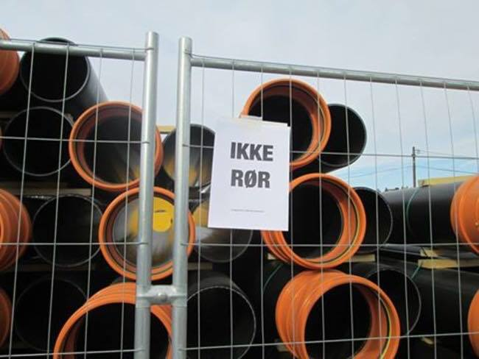
Eksempel: rørleggerbedrift
a. Oppfyller virksomheten sine forpliktelser ovenfor myndigheter og arbeidstakere?
Har virksomheten betalt det de skal i skatt og avgift?
Er de registrert i relevante registre?
Har de rapportert inn det de skal til myndighetene?
b. Opplysninger om kompetanse og kvalifikasjoner
Har virksomheten våtromsertifikat?
Har de ansatte mesterbrev/fagbrev?
Er de lærlingebedrift?
c. Vurderinger fra brukere, kunder og andre
Er tidligere kunder fornøyd med arbeidet de har gjort?
Leverer de når de skal, til avtalt pris?

Slide 4
Hvorfor dele seriøsitetsinformasjon?
Forebyggende tiltak mot arbeidslivskriminalitet
Gjør det mulig for de som skal kjøpe varer og tjenester å velge de seriøse leverandørene
Krymper tilgangen til markedet for useriøse og kriminelle aktører
Gi like konkurransevilkår
Enklere for virksomheter å dokumentere at de er seriøse
Tilgrensende formål:
Kontroll og tilsyn
Løyver og bevillinger
PÅVIRKE EVNE OG VILJE

Slide 5
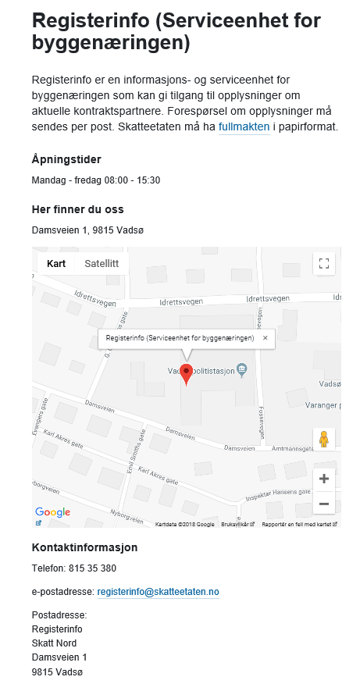
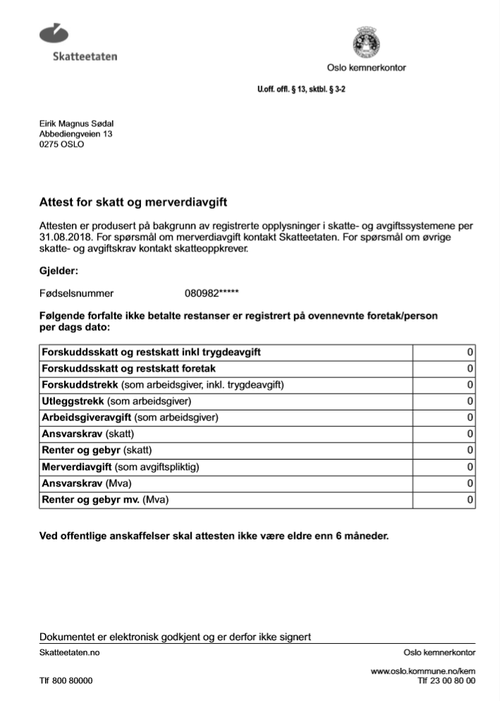
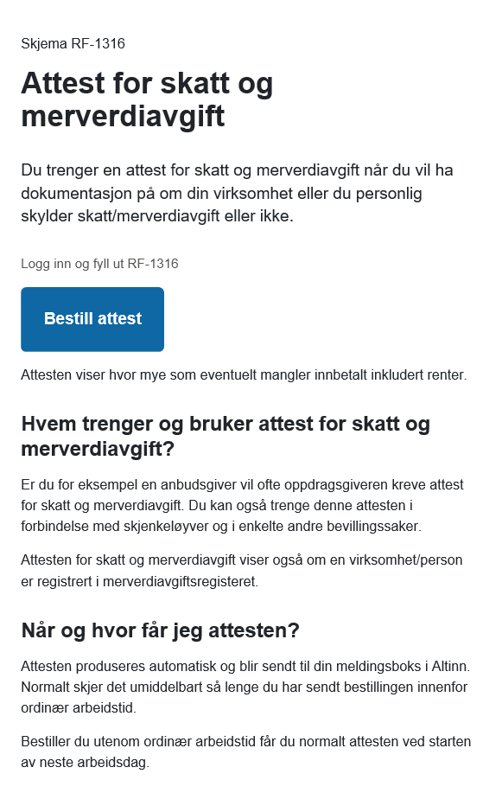
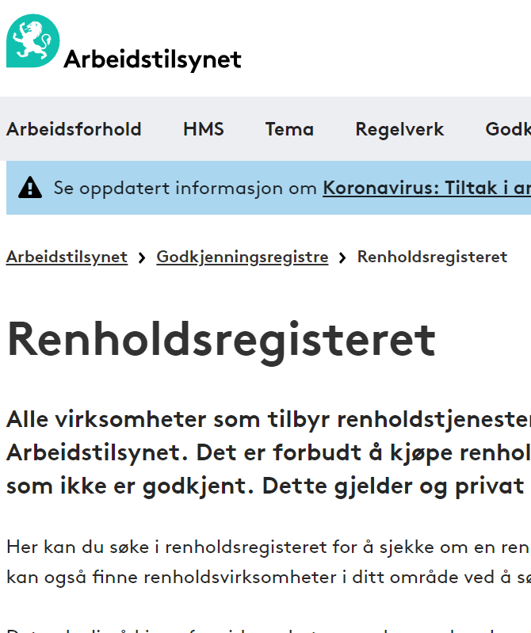
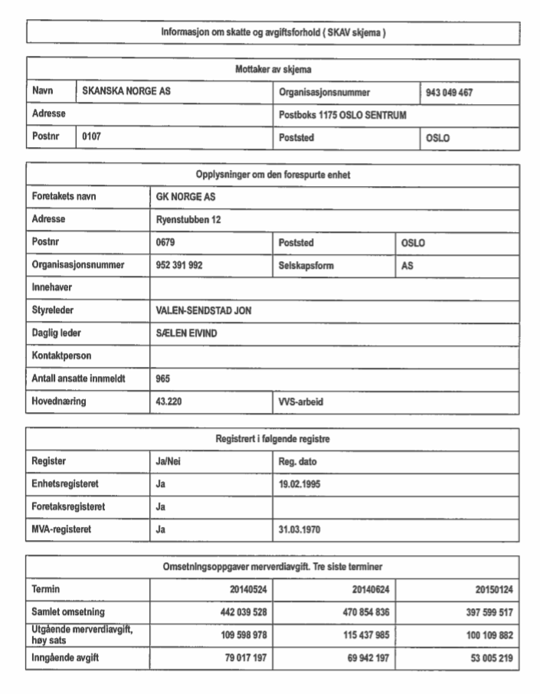
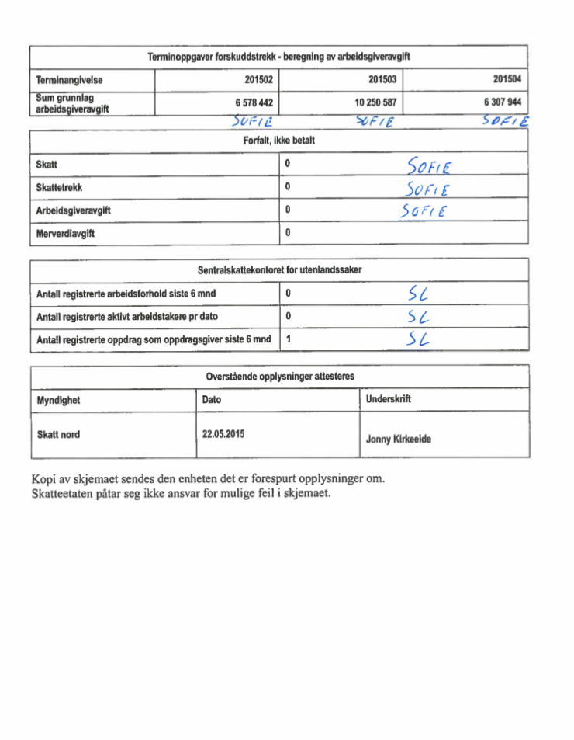
Deling i dag
eBevis
Skatteattest
Registerinfo for byggenæringen
Opplysninger om Skatt og avgift (RF-1507)
Renholdsregisteret
HMS-kort
Sentral godkjenning (DiBK)
Enhetsregisteret, regnskapsregisteret
Bemanningsforetaksregisteret
Tilretteleggere: StartBANK, Mitt Anbud, Proff m.m.

Slide 6
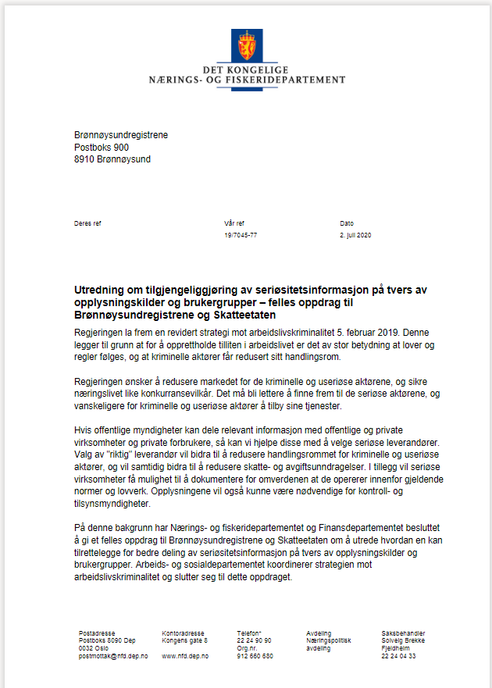
Oppdraget 2020
Etablere et rammeverk for deling av seriøsitetsinformasjon. Informasjonen skal deles med flere målgrupper, og hente
opplysninger fra mange ulike kilder.
Beskrivelse av målgruppene
Oversikt over aktuelle opplysningstyper, og hvor de kan hentes fra
Vurdering av det rettslige grunnlaget for løsningen, inkludert behov for regelverksendringer
Beskrivelse av organisatoriske ansvarsforhold, forvaltningsansvar, og forslag til plassering av ansvar
Kort om teknisk løsning og arkitekturvalg

Slide 7
Vurderinger
De ulike sluttbrukerne har ulike forutsetninger, evne og vilje
Offentlige virksomheter
Private virksomheter
Forbrukere
Tilretteleggere kan få et ansvar for å sikre at opplysningene blir forstått og tatt i bruk
Det offentlige må identifisere, tilgjengeliggjøre og beskrive opplysningene de selv forvalter, og forvalte selve ordningen
Et eget forvaltningsområde med selvstendig hjemmelsgrunnlag som:
beskriver formålsregulering, roller og ansvar
regulerer adgangen til å innhente, sammenstille og videreformidle seriøsitetsopplysninger.

Slide 8
Dataforvaltere
Forvaltningsorgan
Tilretteleggere
Sluttbrukere
Register-føringer
Offentlige aktører som i forbindelse med sin oppgaveløsning forvalter informasjon som kan være egnet som del av et grunnlag for seriøsitetsvurderinger
F.eks.: BRREG, Skatteetaten, NAV, Arbeidstilsynet, kommunal sektor
Ansvarlig for ordningen og fellesfunksjonaliteten i økosystemet.
Tilrettelegge for innhenting, sammenstilling og utlevering av opplysningene
Sikrer dataminimering
Har forretningsmessig eierskap og forvaltningsansvar for ordningen.
Etablerer og forvalter samarbeidene mellom aktørene
Forbrukere
Ulike aktører som kan tilrettelegge for bruk av seriøsitetsinformasjon tilpasset én eller flere grupper av sluttbrukere.
F.eks.: StartBANK, Mitt Anbud, Proff, KGVene
Restanser
MVA-opplysninger
Arbeidsgiver
avgift
Private virksomheter
Oppdrags-opplysninger
Konkurs-opplysninger
Firmaattest
Offentlige innkjøpere
Regnskapsdata
(……)
Faglige premissgivere
Aktør med et særlig ansvar for en gruppe sluttbrukere eller
et fagområde. F.eks. DFØ for eBevis.
Den registrerte virksomheten - ønsker å tilby varer og tjenester og skal seriøsitetsvurderes av sluttbruker

Slide 9
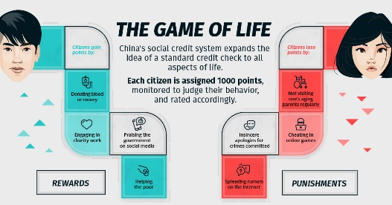
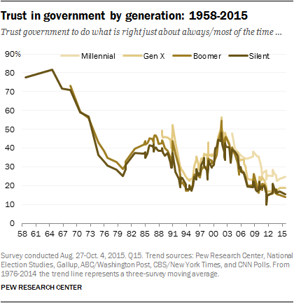
Kan noe gå galt?
Kriminelle og useriøse fremstår som seriøse
Bevisst misbruk av ordningen fra kriminelle som gjennomskuer systemet
Opplysningene som tilgjengeliggjøres er ikke tilstrekkelige eller riktige
Informasjon på avveie
Risiko for at taushetsbelagte opplysninger/forretningshemmeligheter kommer på avveie
Feil tolkning av opplysninger
Tilretteleggerne kan tolke datagrunnlaget feil og derfor vurdere virksomhetene feil
Tillit
Seriøse fremstår som useriøse
Feil knyttet til datagrunnlaget, informasjonen som tilgjengeliggjøres er ikke tilstrekkelig
Data kan tolkes selektivt, eller benyttes på en måte som ikke støtter formålet
Sluttbruker forstår ikke informasjonen når de skal ta sin beslutning
Dataforvalterne legger egne tolkninger til dataene som er tilgjengelige som ikke gir korrekt risikobilde
Tilliten til det offentlige svekkes fordi forvaltningen av opplysningene ikke er god nok
Seriøse må bruke mye tid og krefter for å fremstå som seriøse i ordningen
Notes:
Utarbeidet i WS med: Fellesforbundet, Arbeidsmannsforbundet, Skanska, Skatteetaten, DFØ, Schibsted/Mitt Anbud, BNL, NHO, KS, Yrkestrafikkforbundet.

Slide 10
Oppdrag 2021
NFD vil nedsette en arbeidsgruppe for å sikre en tydelig hjemmel for behandling av opplysninger til seriøsitetsformål
1. BR og SKE skal om å bistå i NFDs arbeid med å etablere hjemmel for behandling og deling av opplysninger til seriøsitetsformål.
2. BR gis i oppdrag å gjennomføre en pilot med en representativ gruppe tilretteleggere av seriøsitetsinformasjon for forbrukere og private virksomheter.
Et viktig mål med piloten vil være å teste tilretteleggermodellen ut fra dagens hjemmelsgrunnlag, og gi et erfaringsgrunnlag for det juridiske arbeidet i arbeidsgruppen som nedsettes av NFD.

Slide 11
eBevis

Slide 12
Bakgrunn - Behovet
Firmaattest
Attest for skatt og mva
I offentlige anskaffelser: Enklere kontroll av dokumentasjonskrav til leverandører
Erstatte PDF-basert dokumentasjon som eksempelvis skatteattest, firmaattest, regnskap mv.
Maskinlesbart og i sanntid
Visning i fagsystemet som offentlige innkjøpere bruker til daglig (KGV - konkurransegjennomføringsverktøy)
Seriøsitetsinformasjon
Næringskode
Konkursinformasjon
Foto: Colourbox

Slide 13
Bakgrunn - Prosjektet
Difi:
Prosjektledelse
Anskaffelsesfaglig
Prosjekt opprettet i 2017 i Anskaffelsesavdelingen i Direktoratet for forvaltning og IKT
Støtte fra Medfinansieringsordningen
Lansering eBevis våren 2019
SKE:
Avgivende kilde
Deltakelse i styringsgruppen
BR:
Prosjekteier
Avgivende kilde
Tekniske komponenter
KGV:
Pilot/samarbeid
Implementering

Slide 14
Navnebytte – same, same but different
Prosjekt dokumentasjons-bevis
Nadobe (Nasjonal tjeneste for dokumentasjonsbevis)
eBevis
data.altinn.no
Offentlige anskaffelser
Felleskomponent

Slide 15
Hva er eBevis i april 2021?
eBevis for anskaffelser
Standardisert «bevispakke» med definert sett av informasjonselementer, spesialtilpasset for offentlige anskaffelser som innhentes fra offentlige innkjøpers fagsystem (KGV)
Samsvar med EU-kommisjonens standardiserte egenerklæringsskjema og ontologi for offentlige anskaffelser
Faglig styrt av Anskaffelsesdivisjonen i DFØ
Brønnøysundregistrene er tjenesteeier
Felleskomponenten data.altinn.no
Driftes av Digitaliseringsdirektoratet
Grunnkomponent i eBevis og seriøsitetsrammeverket
Fleksibelt og skalerbart – kan brukes til «alt»
eBevis
Oversikt over datapakken
Foto: Colourbox

Slide 16
Hva er forbedringspotensialet?
Innhente dokumentasjon i konkurransefasen
Flere registre
Bruk ved kontraktsoppfølging
Automatisk validering og gjenbruk av informasjonen
Utvidelse til resten av EU/EØS
Foto: Colourbox

Slide 17
Utfordringer
Teknisk/semantisk
Mønster for datautveksling
Navn på informasjonsobjekter og standardisering
Organisatorisk
Samkjøring av tre store offentlige virksomheter
Juss
Anskaffelsesregelverket fra 2016 ikke rigget for digitalisering
Regelverk ikke harmonisert på tvers av fagområder (anskaffelser og skatt)
Forståelse av hverandres regelverk
Begrepsbruk
Definisjon av personopplysninger
Behandlingsgrunnlag - samtykke/fullmakt
Behandlingsansvar og utlevering
Veiledning til sluttbrukere (rollen faglig premissgiver)
Foto: Colourbox

Slide 18
Hvordan kan rammeverket bidra til å løse disse utfordringene?
Ferdig definerte datasett
Personvern
Behandlingsgrunnlag
Rutiner for deling
Forvaltning og prioritering av ønsker og behov

Slide 19
Spørsmål eller innspill?
2019
2020
2021
2022
eBevis for offentlige anskaffelser
Oppdrag fra NFD og FIN: Rammeverk for flere målgrupper
Revidert strategi mot a-krim
Oppdrag fra NFD og FIN
Pilot
Nytt juridisk behandlingsgrunnlag for seriøsitetsopplysninger?

Slide 20
TAKK FOR OPPMERKSOMHETEN!
Marie Egenæs
Hilde Kjølset
Skatteetaten
Informasjonsforvaltning – avdeling Deling
Divisjon for anskaffelser i Direktoratet for forvaltning og IKT – Seksjon for teknologianvendelse
marie.egenaes@skatteetaten.no
hilde.kjolset@dfo.no

Slide 21
Omgivelser
Digital selskapsetablering
Seriøsitet ved oppstart. Tettere knytning til analoge og digitale hjelpere
DigØK - Tenketank i SKE, med spesielt fokus på seriøsitet ved oppstart og etterlevelse
Nordic Smart Government
Krav om næringskonto, krav om regnskapssystem
Frivillig tilgang til regnskapsopplysninger
HMS-kortet
Deling av den ansattes kompetanse og bedriftens betaling av minstelønn
Tilsynsprosjektet
Liknende forvaltning og teknisk plattform som foreslått løsning
Kontroll-prosjekter (inkl. kompensasjonsordninger)
Risiko-basert utvalg til kontroll
Ny forvaltningslov
Relevant for deling av seriøsitetsinformasjon mellom offentlige etater
EUs Data Governance act
Relevant ift. roller

